Slide 1
23년도 EDL
워크샵
23.07.10
전자소자연구실 학부연구생 최승준

Slide 2
[ 목차 ]
1. 현재 계획
1-1) 학회 계획
1-2) 추후 계획
2. 삼성 입사에 대하여
2-1) 삼성 면접 프로세스
2-2) 삼성 채용 조건
3. 삼성 입사 계획
3-1) 현재 상황 및 수준
3-2) 조건 도달 계획

Slide 3
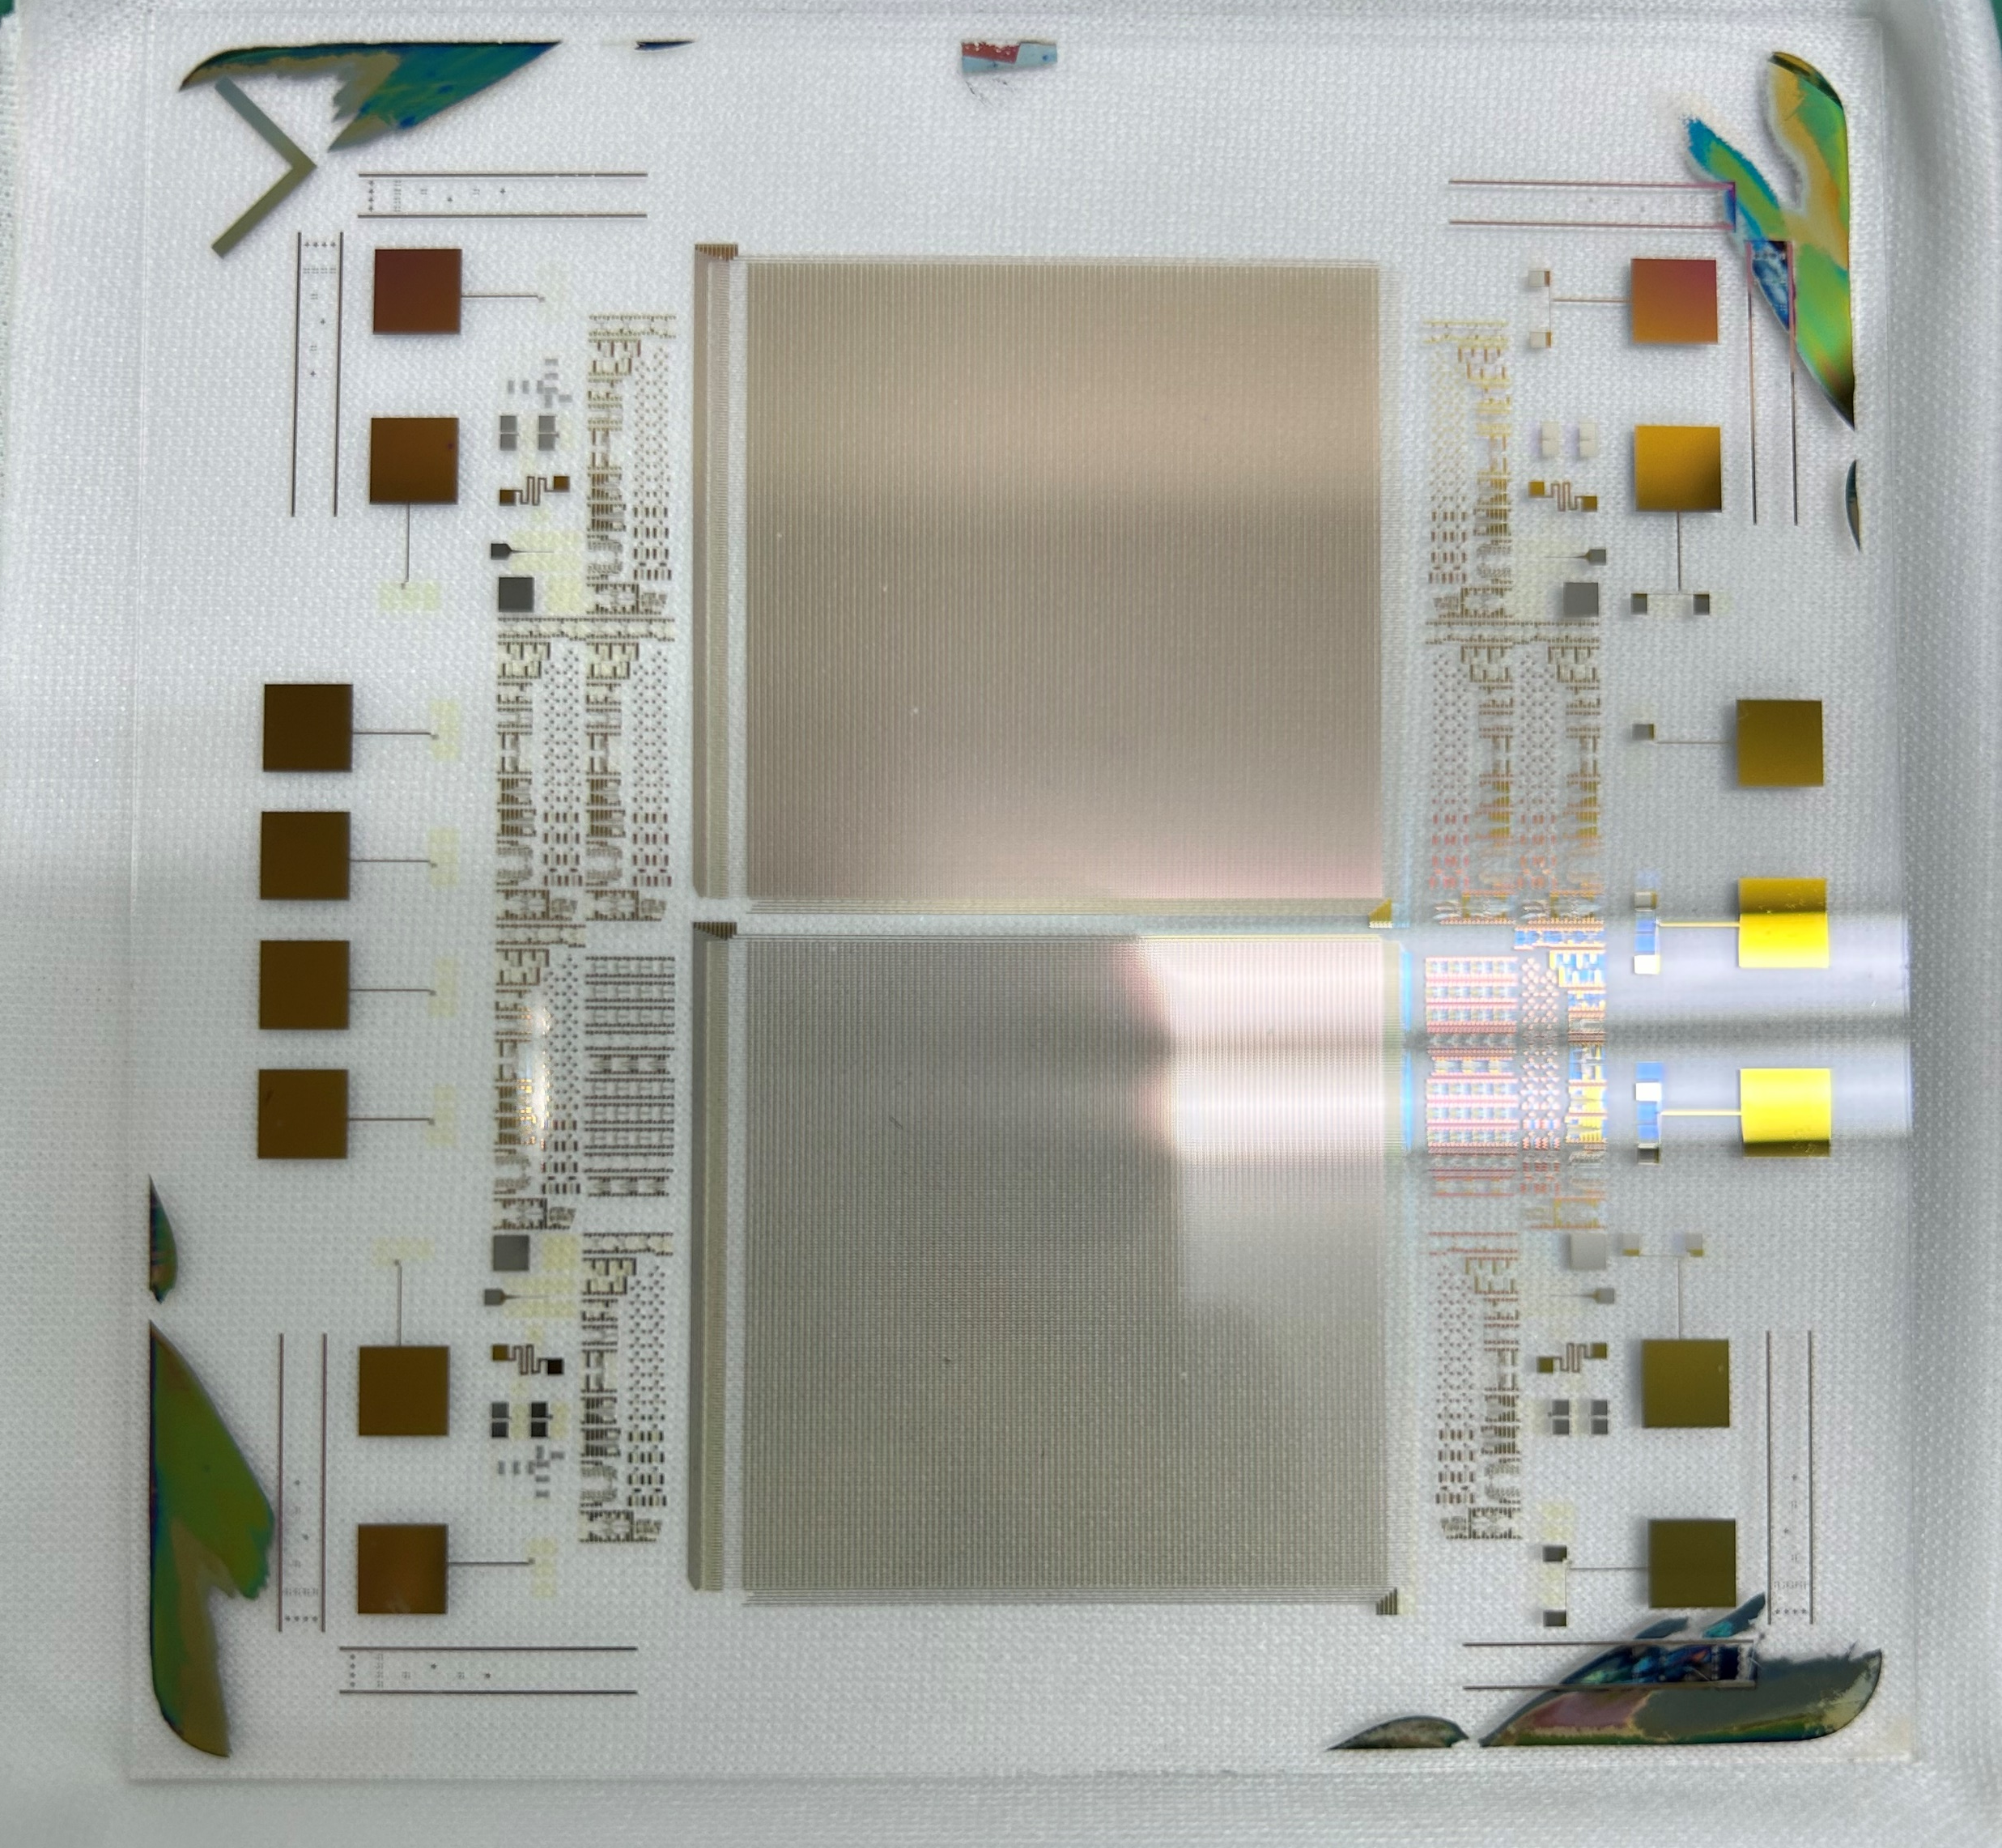
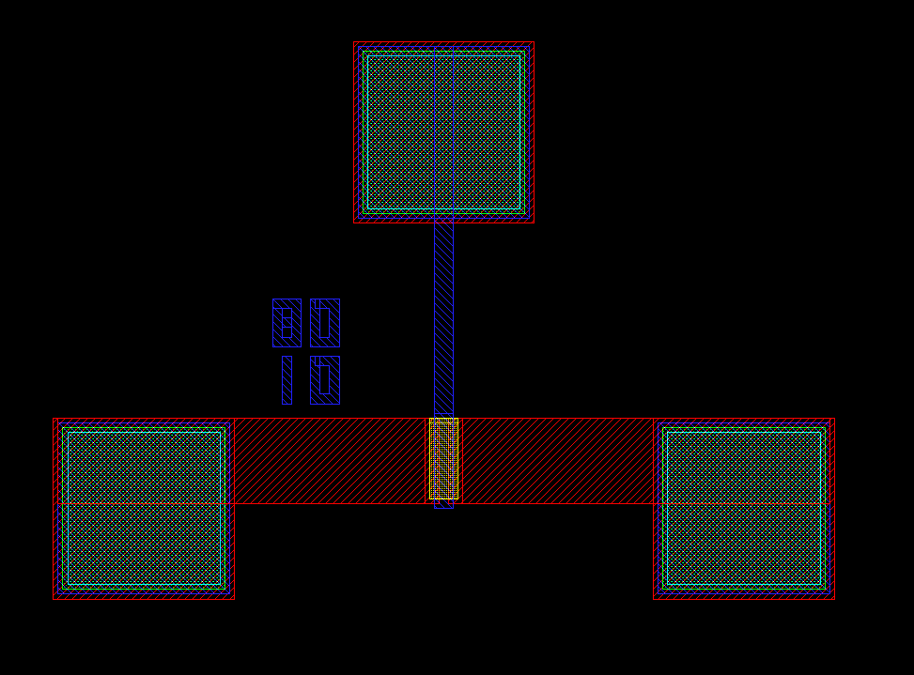
1. 현재 계획
1-1) 학회 계획
실험 계획 진행
Tag Tr을 활용하여 실험 진행
IGZO 두께별(10nm / 15nm / 30nm / 60nm) 차이에 대한 안정성 평가

Slide 4
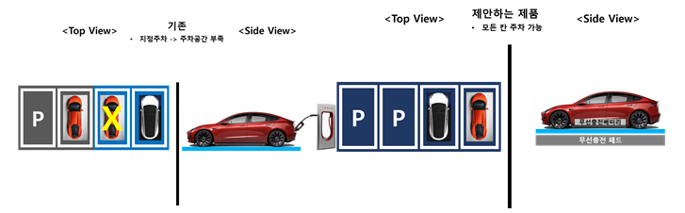
1. 현재 계획
1-2) 추후 계획
7월 초, 1차 물품 구매 진행 요청
9월 말, 졸업 작품 관련 물품 2차 구매 요청 예정
11월 말, 졸업 작품 발표 예정을 목표로 수정 및 진행 예정

Slide 5
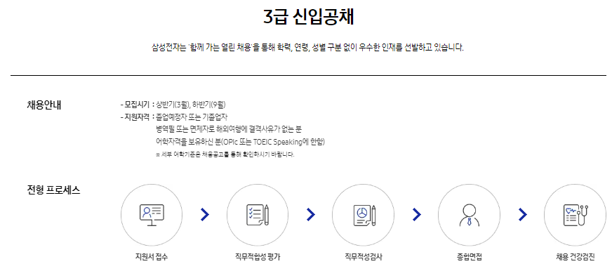
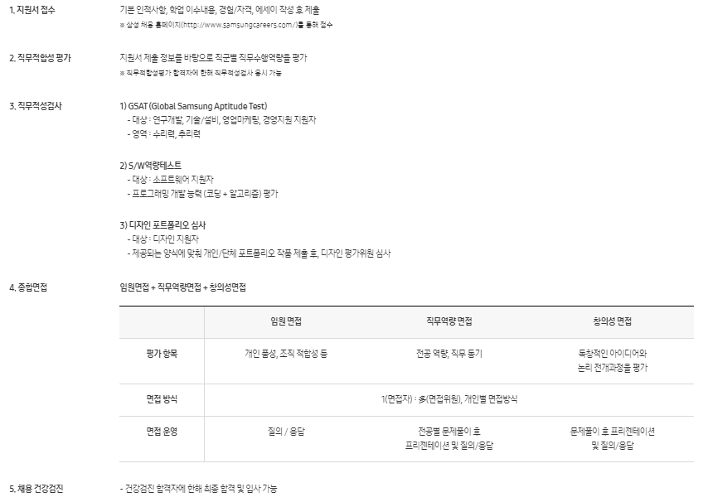
2. 삼성 입사에 대하여
2-2) 삼성 채용 조건 / 3급 신입 공채

Slide 6
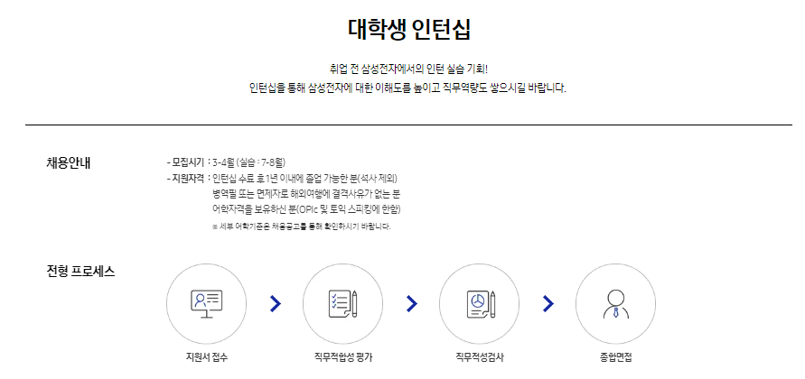
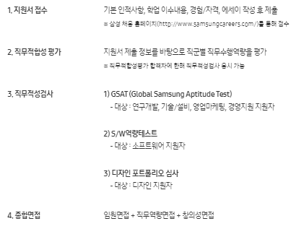
2. 삼성 입사에 대하여
2-2) 삼성 채용 조건 / 대학생 인턴십

Slide 7
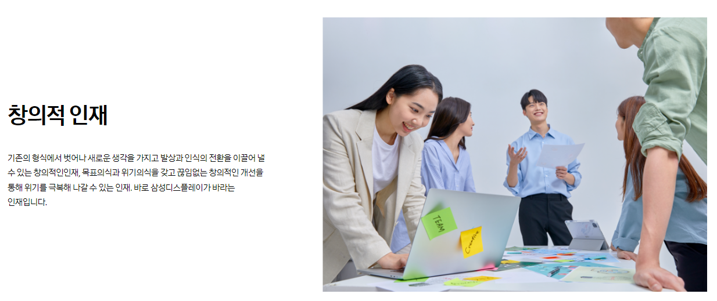


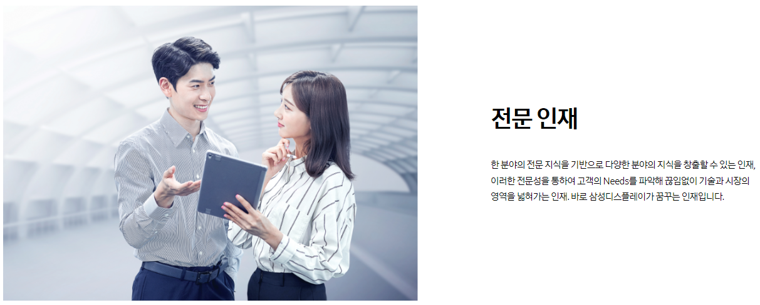
2. 삼성 입사에 대하여
2-2) 삼성 채용 조건 / 삼성 디스플레이
[ 인재상 ]

Slide 8
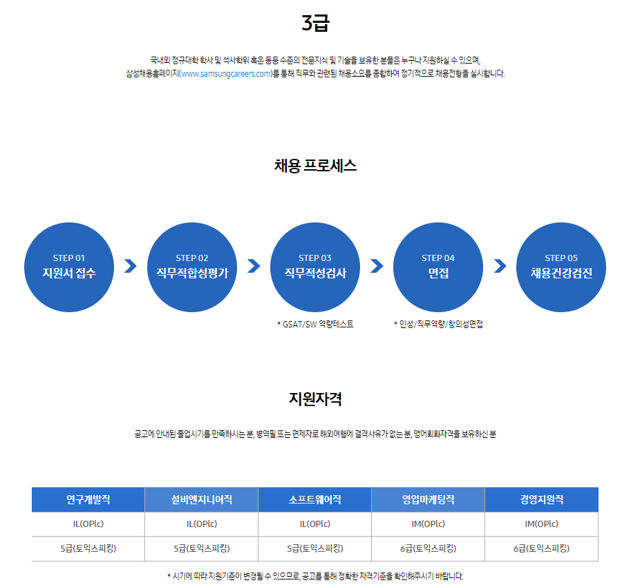
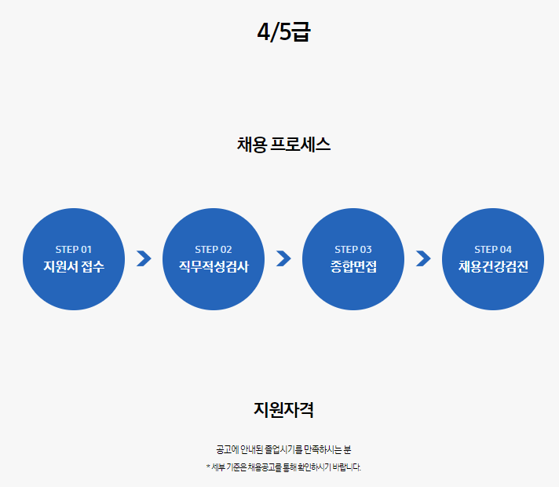
2. 삼성 입사에 대하여
2-2) 삼성 채용 조건 / 삼성 디스플레이

Slide 9
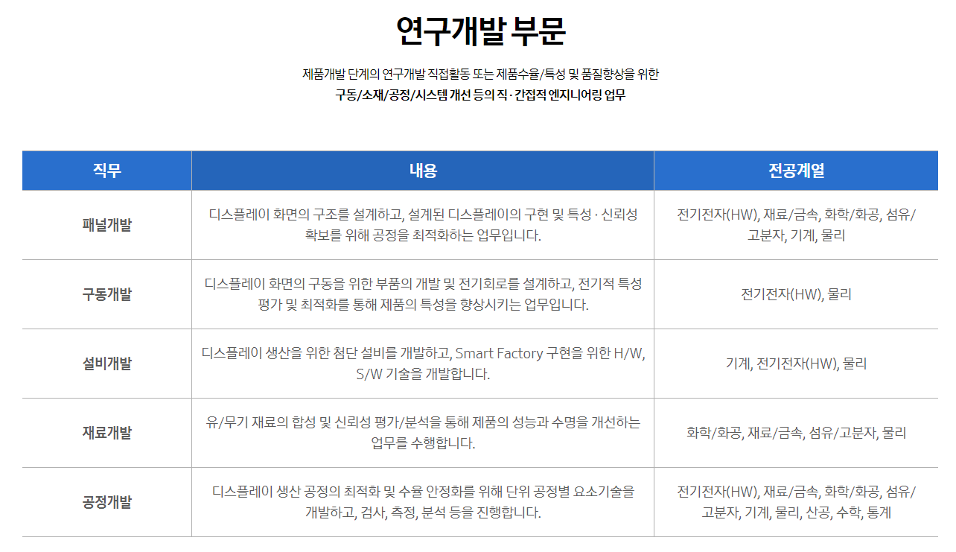
2. 삼성 입사에 대하여
2-2) 삼성 채용 조건 / 삼성 디스플레이

Slide 10
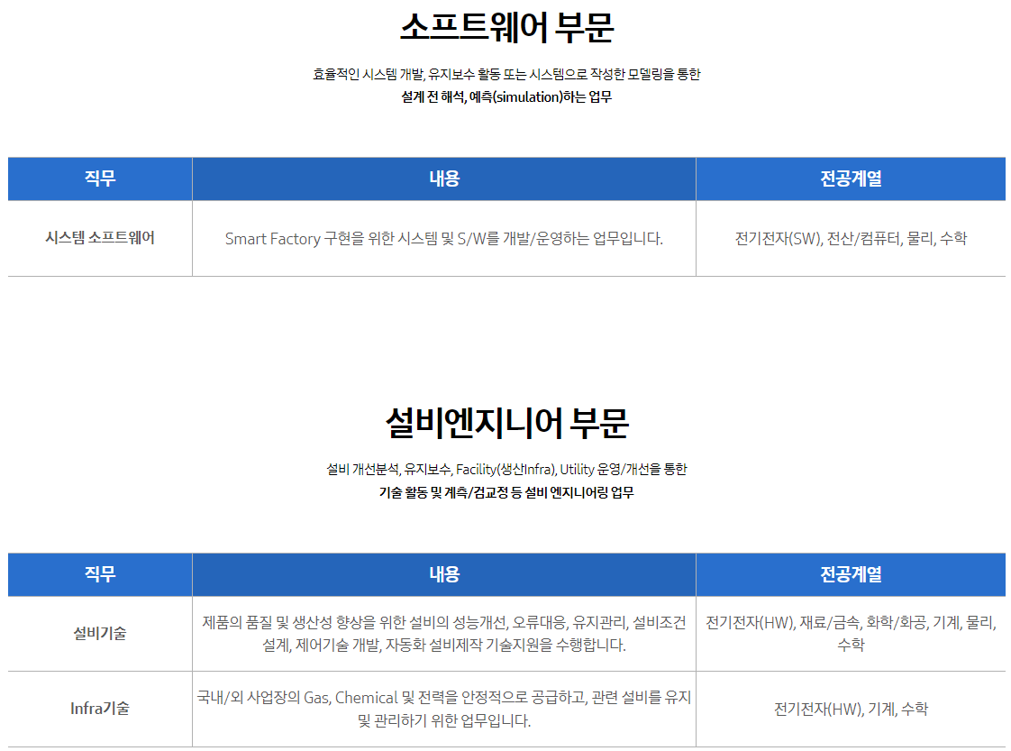
2. 삼성 입사에 대하여
2-2) 삼성 채용 조건 / 삼성 디스플레이

Slide 11
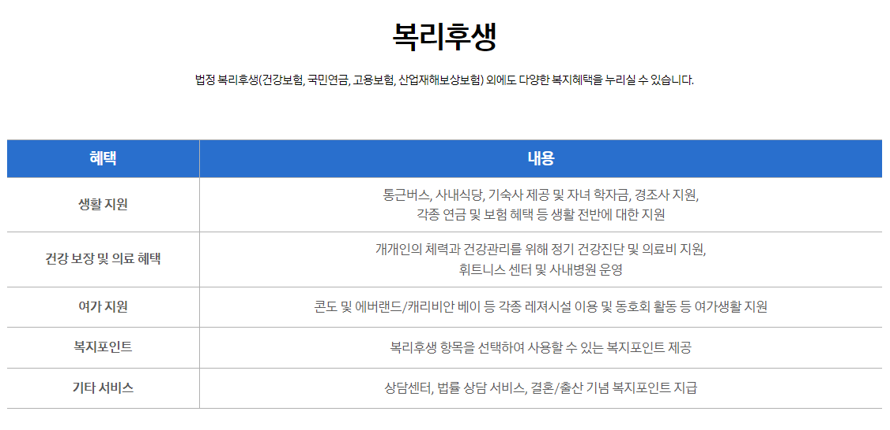
2. 삼성 입사에 대하여
2-2) 삼성 채용 조건 / 삼성 디스플레이
복지 관련 영상 : https://youtu.be/y_nm-_B2fWU

Slide 12

2. 삼성 입사에 대하여
2-3) 삼성 채용 조건 / 삼성 반도체(DS)

Slide 13
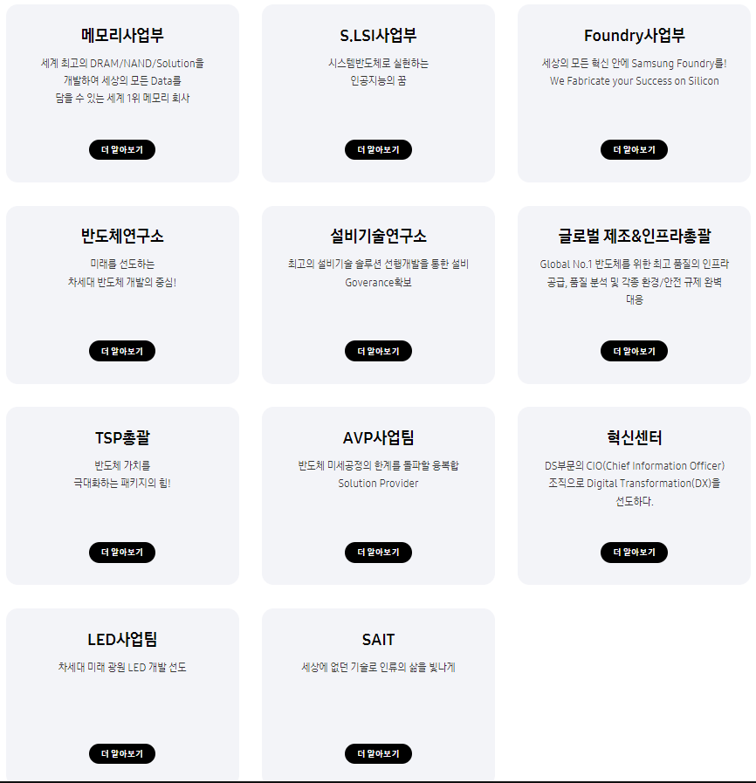
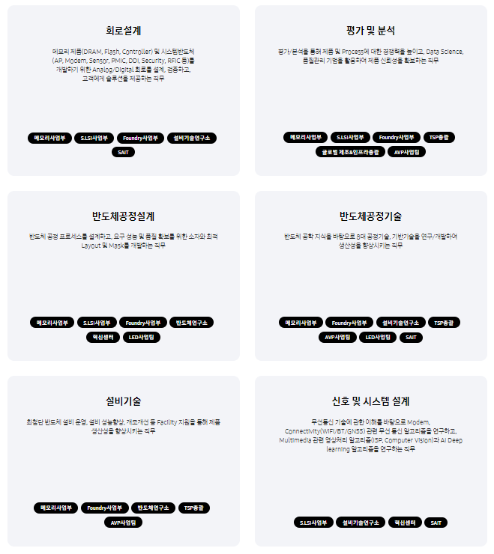
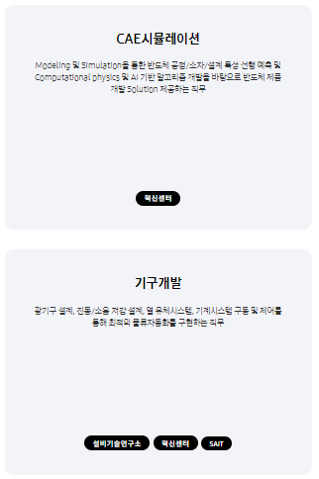
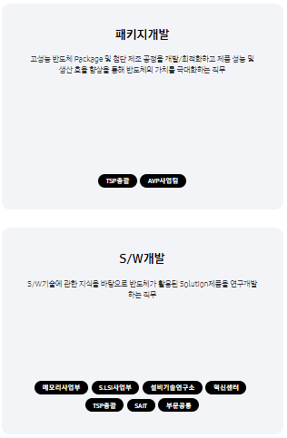
2. 삼성 입사에 대하여
2-3) 삼성 채용 조건 / 삼성 반도체(DS)
[사업부]

Slide 14
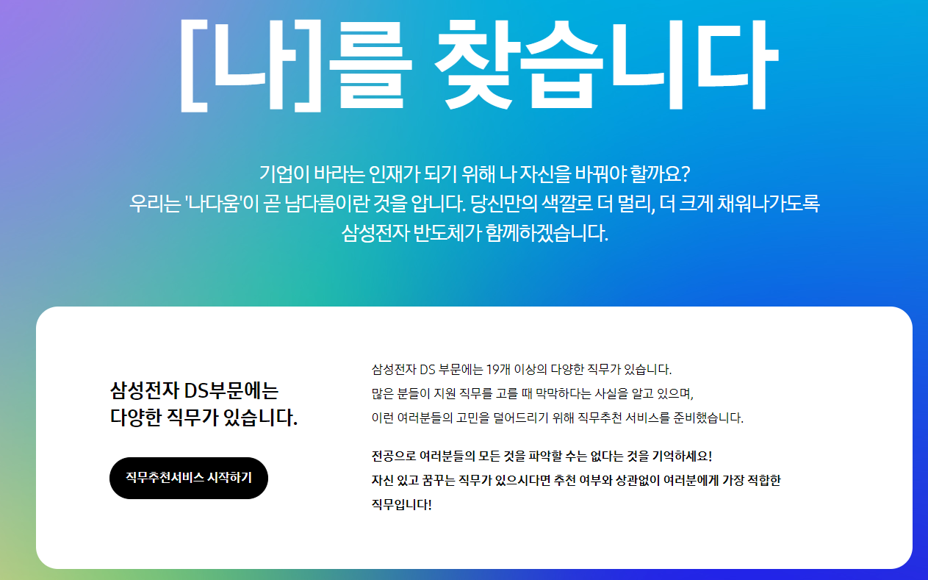
2. 삼성 입사에 대하여
2-3) 삼성 채용 조건 / 삼성 반도체(DS)

Slide 15
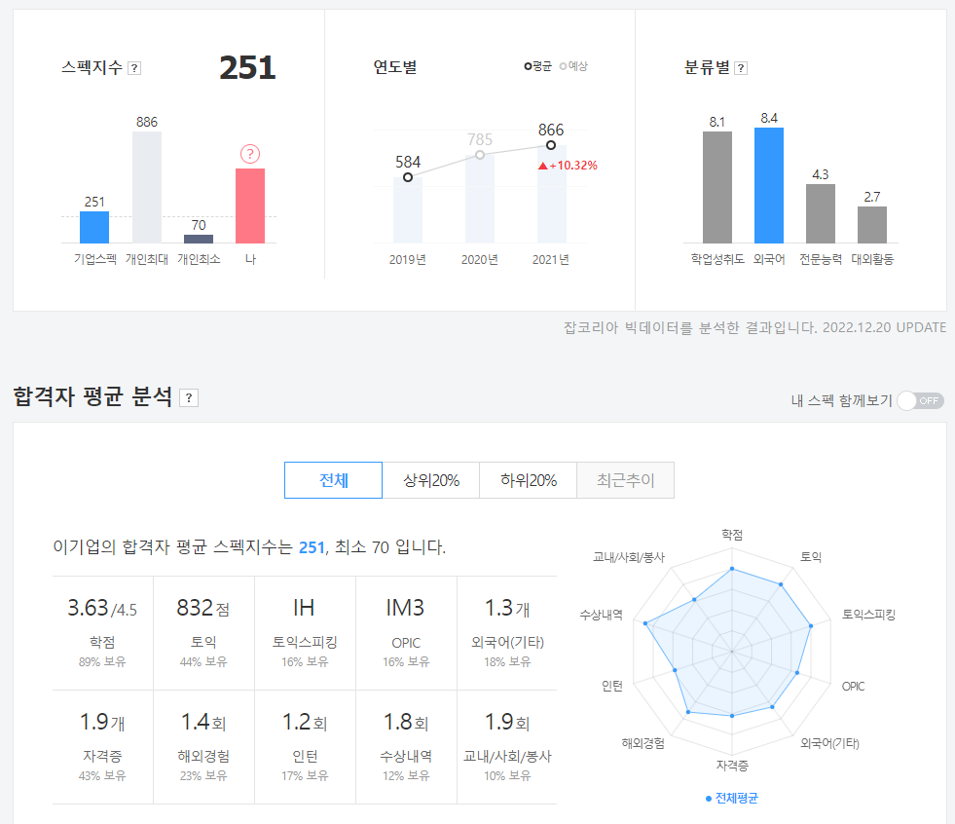
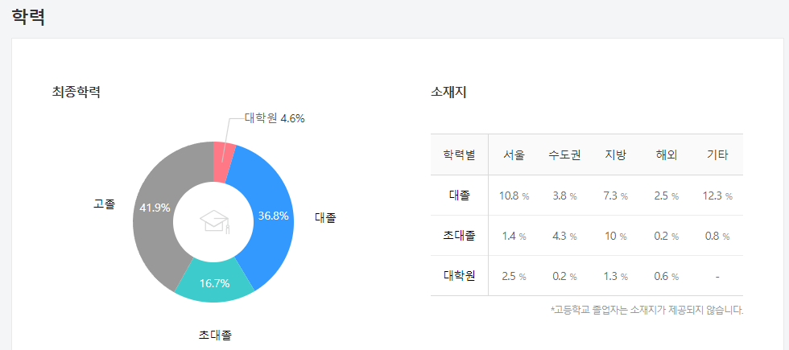
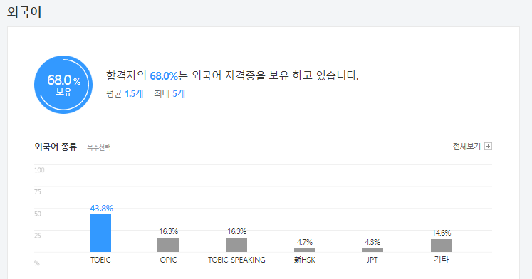
3. 삼성 입사 계획
2-3) 삼성 합격 수준

Slide 16
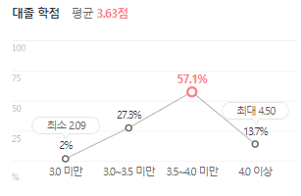
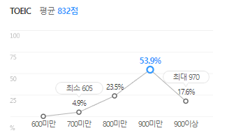
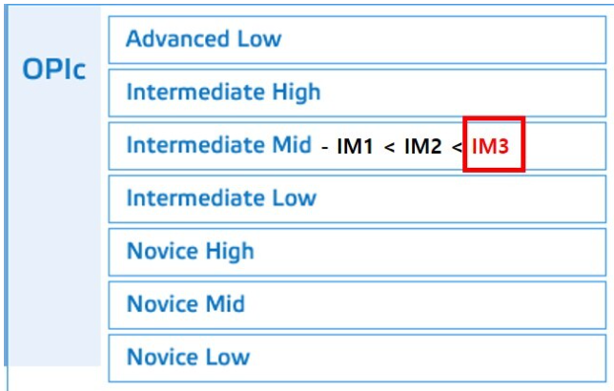
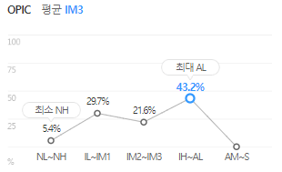
3. 삼성 입사 계획
2-3) 삼성 입사 목표 계획
[ 목표 ]
1. 학교 성적 상향
2. 토익 성적 상향
3. 토익 평균 수준 도달 후, OPIC 진행
현재 성적 : 3.44
요구 성적 : 평균 3.5 이상
현재 토익 성적 : 390
요구 성적 : 900점 미만
현재 오픽 성적: X
합격자 평균 성적 : IM3
IM3 수준 : 원어민 느낌이 나는 자연스러운 스피드, 강세 조절과 풍부한 표현, 유창성 보유

